Slide 1

Lab Book 3.0 Circuits and Compact Models
Student: Jaime Lloret Cuñat y Aina Perelló Roselló

Slide 2
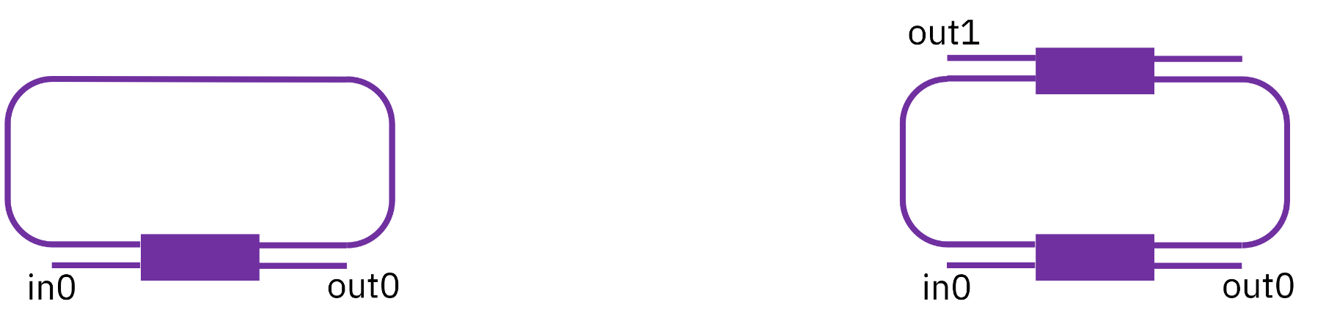
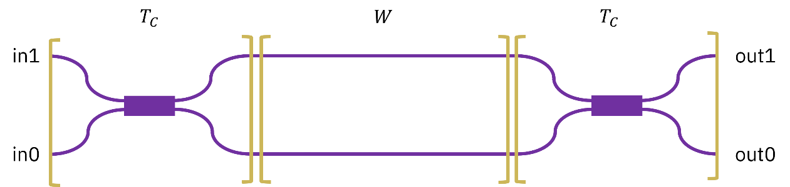
Instructions General
SCRIPTS
From GitHub →
Fork the repo: https://github.com/cccanvas-upv/cifoin-lab3.git
Clone the repo using VSCode
Run the Jupyter Notebook:
CIRCUITS_&_COMPACT_MODELS.ipynb
Devices to be studied:
Mach-Zehnder Interferometer (MZI)
Ring Resonators (RR)

Slide 3
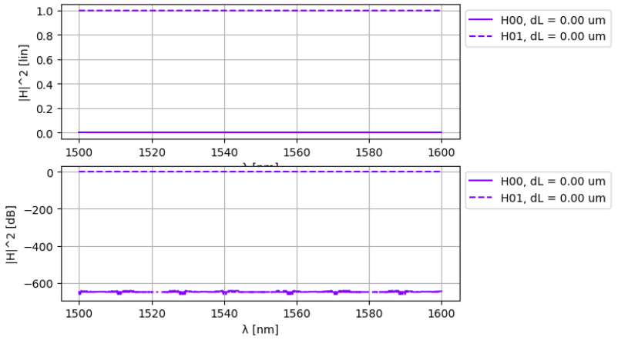
Learning outcome #1a – Perfectly balanced MZI
INSTRUCTOR:
Present Python and GDSFactory implementation of the Compact Models and Circuit Model
Describe how to simulate usin SAX library
Describe the outputs.
ALL EXAMPLE #1:
wvl [1500-1600] step 0.001
dL = 0
Kin = Kout = 0.5 for all wvl
En este Mach Zender al tener un dL=0 el brazo superior no acumula ningún desfase adicional por lo que solo están presentes los desfases que aparecen de forma natural debido a los acopladores. Por ello, toda la luz que entra acaba saliendo por el puerto cruzado que es donde ocurre la interferencia constructiva. Se obtiene una espectro practicamente constante alrededor de la frecuencia de trabajo.

Slide 4
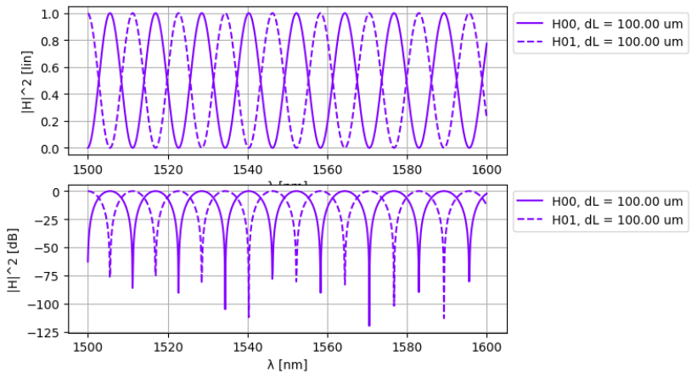
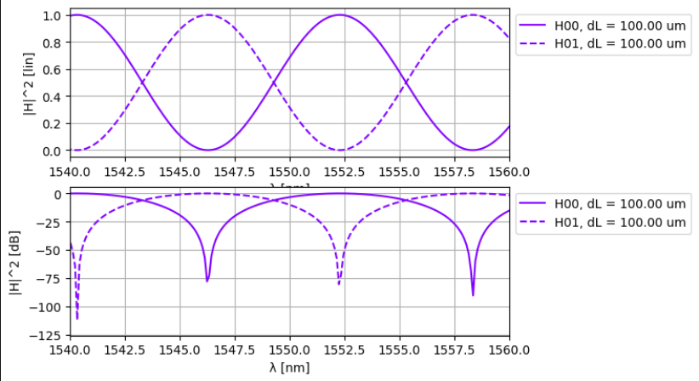

Learning outcome #1b – Unbalanced MZI
HINTS:
wvl [1500-1600] step 0.001
dL = 100 µm
Kin = Kout = 0.5 for all wvl
El FSR en la función de transferencia no es más que la distancia entre dos máximos o mínimos consecutivos. La formula para el cálculo es la siguiente:
Por lo tanto, despejando el FSR obtenemos que a menor delta L mayor el FSR.
Sustituyendo en la formula para los valores del ejercicio obtenemos un FSR de 11.25 nm. Observando los gráficos se puede ver como de forma aproximada el resultado coincide con lo observado.
$$ΔL=\frac{λ^{2}}{n_{g}(λ) {Δλ}_{FSR}}$$

Slide 5
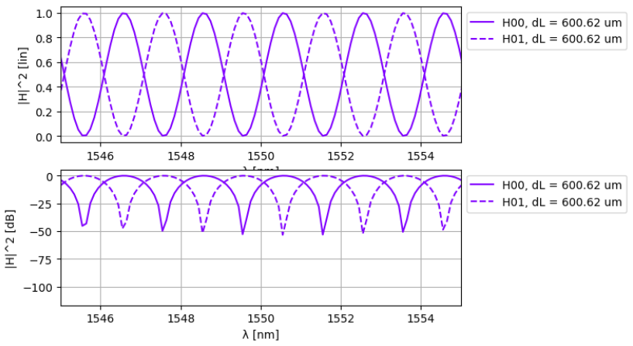

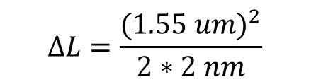

Learning outcome #2 – MZI Design
Design a MZI with FSR = 10 nm at 1550 nm
Hints:
wvl [1500-1600] step 0.001
dL = ? µm calculate for FSR = 2 nm
Ka = Kb = 0.5 for all wvl
$$ΔL=\frac{λ^{2}}{n_{g}(λ) {Δλ}_{FSR}}$$
$$ΔL=\frac{{(1.55 um)}^{2}}{2∗2 nm}$$
$$ΔL=600.625 um$$
Se observa la función de transferencia típica de un MZI. Para el FSR deseado se observa el delta L obtenido con la formula. En el gráfico se puede ver claramente como de forma aproximada el FSR coincide con lo deseado.

Slide 6
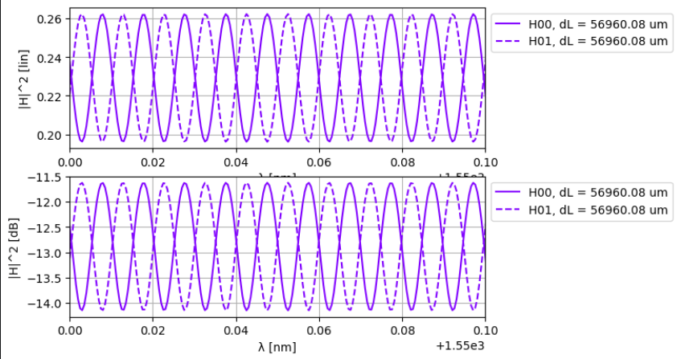
Learning outcome #3 – Delay imbalance with loss
Fringe visibility Case 1
Hints:
wvl [1550-1550.5] step 0.0000005
Silicon waveguide model:
n_eff = 2.38,
n_g = 4.25,
D=0,
L_base=1000
dL = L_base + 55960.0840224255;
loss = 4 dB / cm
Case 1. Simulate for Ka = Kb = 0.5 for all wvl
Case 2. Simulate for Ka=0.1 for all wvl
Kb=0.5 for all wvl
Sí hay patrón de interferencia: ambas salidas (H00 y H01) muestran franjas periódicas y complementarias, como corresponde a un MZI. Sin embargo, la visibilidad es reducida porque las pérdidas diferenciales entre brazos hacen que las amplitudes en el acoplador de salida sean asimétricas. Observando la gráfica, el ER = 2.5 dB (máximo −11.5 dB, mínimo −14 dB) aproximadamente, lo que es un valor bastante pobre.

Slide 7
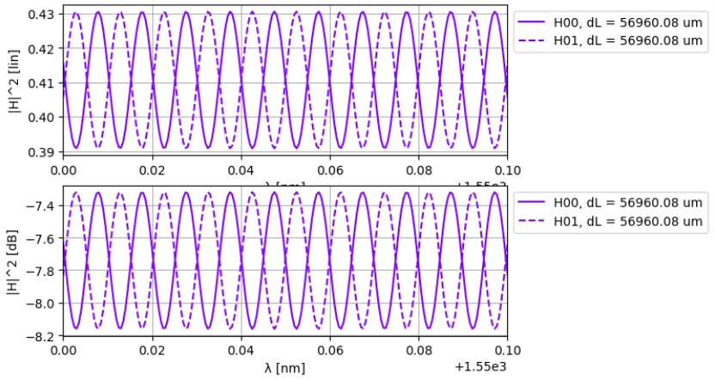
Learning outcome #3 – Delay imbalance with loss
Fringe visibility Case 2
Hints:
wvl [1550-1550.5] step 0.0000005
Silicon waveguide model:
n_eff = 2.38,
n_g = 4.25,
D=0,
L_base=1000
dL = L_base + 55960.0840224255;
loss = 4 dB / cm
Case 1. Simulate for Ka = Kb = 0.5 for all wvl
Case 2. Simulate for Ka=0.1 for all wvl
Kb=0.5 for all wvl
En este caso, el patrón de interferencia tiene la misma forma general que antes. Sin embargo, con Ka = 0.1, solo el 10% de la potencia va por el brazo largo y el 90% por el corto. Esto hace que las amplitudes en el acoplador de salida sean todavía más asimétricas que en el Caso 1 por lo que la interferencia destructiva es mucho menos efectiva, y el ER empeora notablemente ya que observamos un ER de −7.4 − −8.2 dB = 0.8 dB aproximadamente.
En el Caso 1 el reparto es más equilibrado, y aunque las pérdidas rompen la simetría, la situación es más favorable para la cancelación.

Slide 8
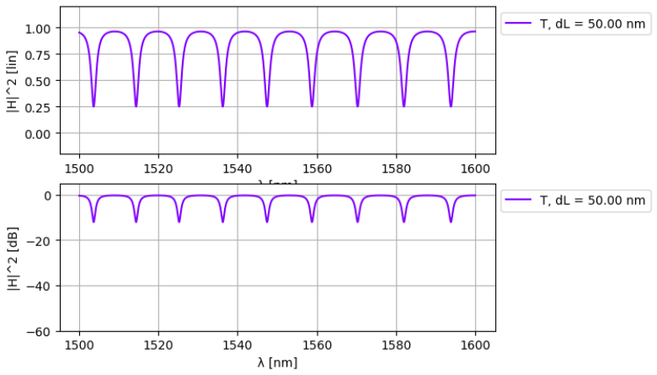

Learning outcome #4 – Ring Resonator
Single ring resonator – most simple case Constant coupler K (no wavelength variation)
Hints:
None ☺
$$L=\frac{λ^{2}}{n_{g}(λ) {Δλ}_{FSR}}$$
Observamos un patron de interferencia donde la señal pasa toda en el máximo mientras que en los mínimos solo pasa 0.25 de la potencia. Observando la formula se observa que a mayor perímetro de anillo (L) el FSR es mas pequeño.
Usando la formula anotada arriba obtenemos un FSR de 11.3 nm para ng=4.25 y dL=50 um lo cual coincide aproximadamente con el gráfico.

Slide 9
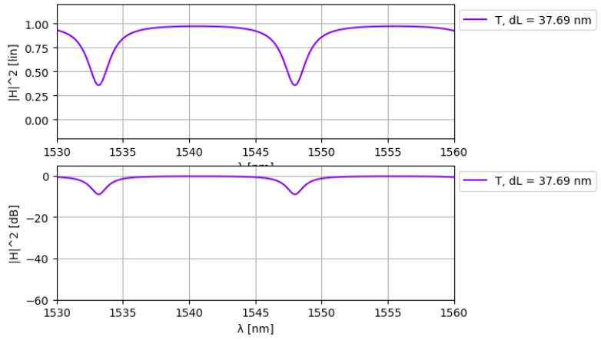

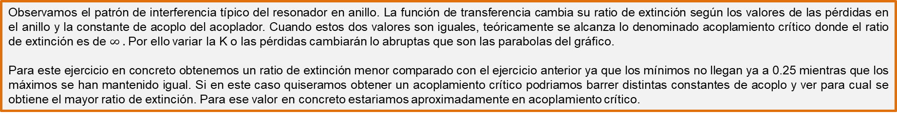


Learning outcome #5 – Ring resonator design
Design the perimeter for a FSR = 15 nm.
Hints:
Design the perimeter for a FSR = 15 nm.
Use equations given in class that relate FSR and perimeter.
$$L=\frac{λ^{2}}{n_{g}(λ) {Δλ}_{FSR}}$$
$$L=\frac{{(1.55 um)}^{2}}{4.25∗15 nm}$$
$$L=37.69 um$$
Observamos el patrón de interferencia típico del resonador en anillo. La función de transferencia cambia su ratio de extinción según los valores de las pérdidas en el anillo y la constante de acoplo del acoplador. Cuando estos dos valores son iguales, teóricamente se alcanza lo denominado acoplamiento crítico donde el ratio de extinción es de $∞ .$Por ello variar la K o las pérdidas cambiarán lo abruptas que son las parabolas del gráfico.
Para este ejercicio en concreto obtenemos un ratio de extinción menor comparado con el ejercicio anterior ya que los mínimos no llegan ya a 0.25 mientras que los máximos se han mantenido igual. Si en este caso quiseramos obtener un acoplamiento crítico podriamos barrer distintas constantes de acoplo y ver para cual se obtiene el mayor ratio de extinción. Para ese valor en concreto estariamos aproximadamente en acoplamiento crítico.

Slide 10
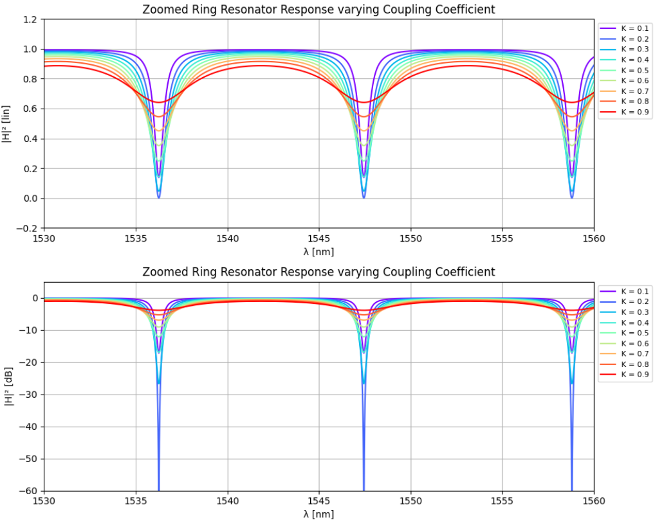
Learning outcome #6a – Effect of K
Change K value between 0.1 and 0.9 in steps of 0.1
El acoplamiento crítico ocurre cuando las pérdidas en el anillo igualan la constante de acoplo. Cuando esto ocurre se consigue máxima interferencia destructiva a la salida (es decir un mínimo en el gráfico) por lo que en este caso se observa que esto ocurre para las constantes de acoplo mas pequeñas pero sobre todo a K=0.2 y K= 0.3.

Slide 11
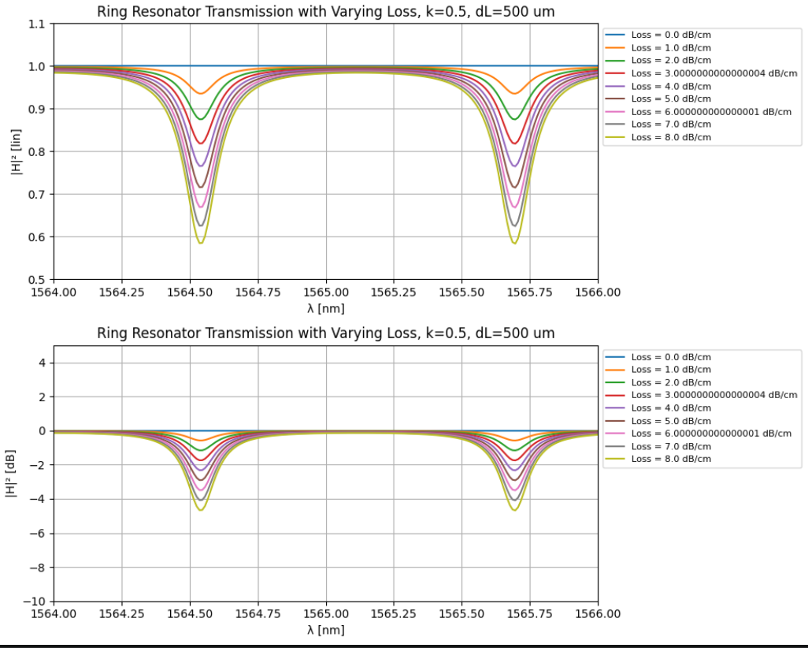
Learning outcome #6b – Effect of loss
Change losses value between 0 and 8 dB/cm in steps of 1
El razonamiento en este ejercicio es igual que en el ejercicio anterior. La diferencia es que ahora variamos las pérdidas en el anillo en lugar de la constante de acoplo del acoplador de entrada. Por lo que siguiendo lo explicado en el caso anterior observamos que nos acercamos al acoplamiento crítico para valores mas altos de pérdidas. Sin embargo, esta vez el mínimo es mucho mas grande que para el caso anterior lo cual indica que aun estamos lejos del valor de pérdidas que daría un acoplamiento crítico perfecto. Para encontrarlo habría que barrer mas valores de pérdidas.

Slide 12

Thank you

